Slide 1
第3.1节
线性相关分析

Slide 2
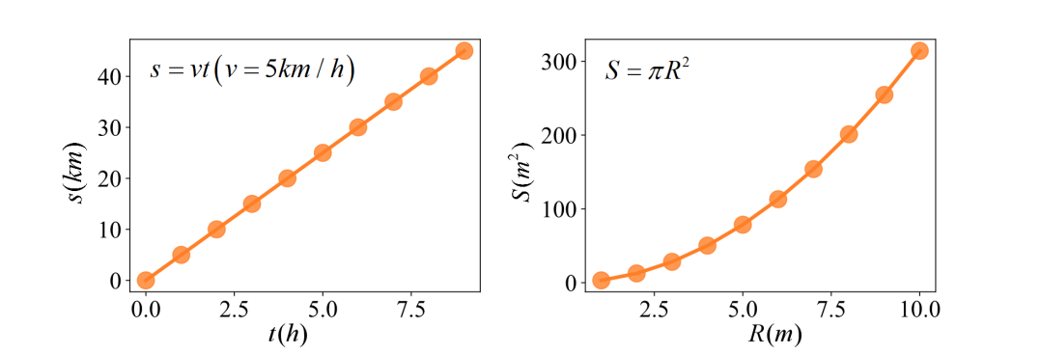
一、线性相关分析
1.1
认识函数关系与相关关系
函数关系

Slide 3
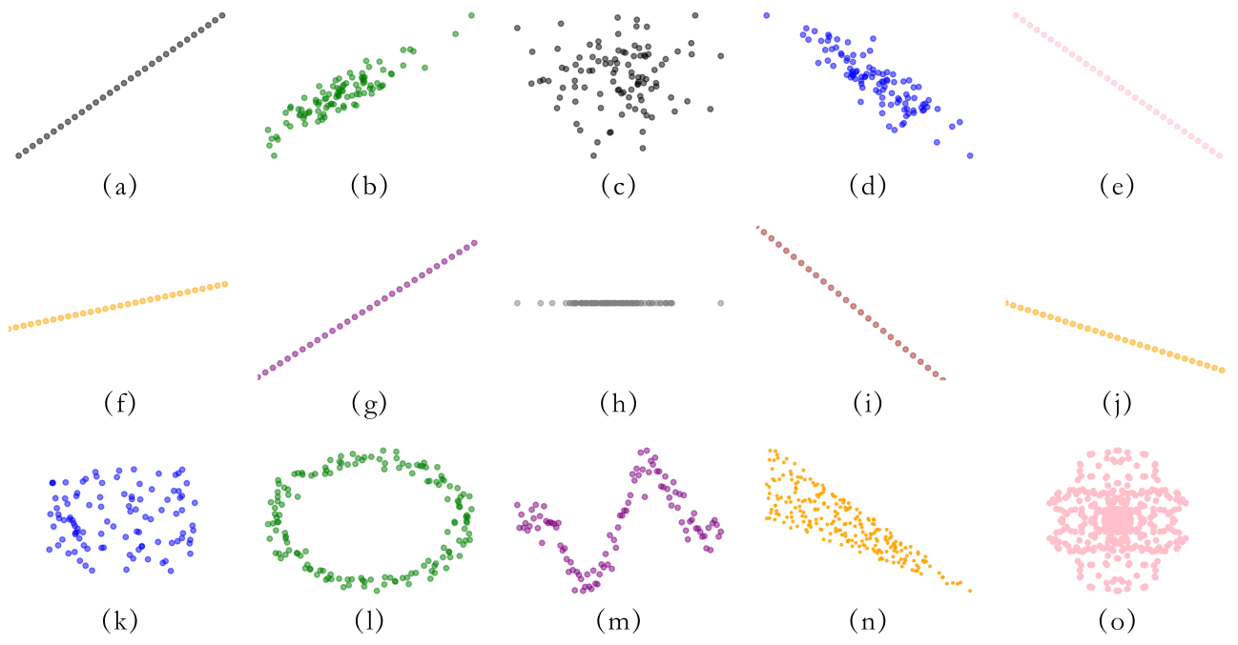
一、线性相关分析
1.1
认识函数关系与相关关系
相关关系
正相关和负相关
线性相关和非线性相关
完全相关、不完全相关和不相关
单相关和复相关

Slide 4
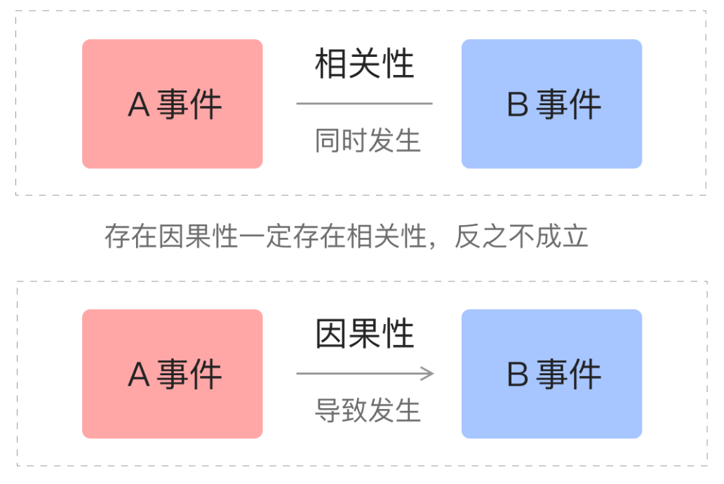
一、线性相关分析
1.1
认识函数关系与相关关系
相关与因果

Slide 5
一、线性相关分析
1.2
简单线性相关分析
相关分析 是指通过对大量数据的观察，消除偶然因素的影响，探求变量之间相关关系的强弱程度和表现形式的一种方法。
相关系数 是衡量两个变量之间相关关系强弱程度的统计指标。
简单线性相关系数 | 适用数据 | 优缺点
Pearson相关系数 | 二元定距变量 | 要求正态分布，对异常值比较敏感
Spearman秩相关系数 | 二元定序变量 | 对异常值不敏感，适用于小样本数据
Kendall等级相关系数 | 二元定序变量 | 对异常值不敏感，适用于大样本数据

Slide 6

一、线性相关分析
1.2
简单线性相关分析
在进行线性相关分析之前，了解数据是否符合正态分布是至关重要的。常用的正态性检验有两种方法：图示法和假设检验法。
图示法提供一种直观了解数据分布特征的方式，其主要包括直方图、P-P图和Q-Q图。

Slide 7
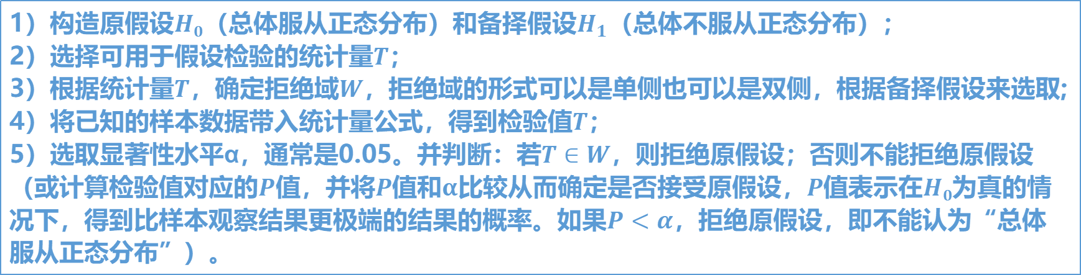
一、线性相关分析
1.2
简单线性相关分析
假设检验是指先提出关于总体的某种假设，然后对提出的假设进行检验，再通过对样本观测值的统计分析做出接受或拒绝某种假设的决策。以下是正态分布的假设检验的一般步骤：
1）构造原假设$H0$（总体服从正态分布）和备择假设$H_{1}$（总体不服从正态分布）；
2）选择可用于假设检验的统计量$T$；
3）根据统计量$T$，确定拒绝域$W$，拒绝域的形式可以是单侧也可以是双侧，根据备择假设来选取;
4）将已知的样本数据带入统计量公式，得到检验值$T$；
5）选取显著性水平α，通常是0.05。并判断：若$T∈W$，则拒绝原假设；否则不能拒绝原假设（或计算检验值对应的$P$值，并将$P$值和$α$比较从而确定是否接受原假设，$P$值表示在$H0$为真的情况下，得到比样本观察结果更极端的结果的概率。如果$P<α$，拒绝原假设，即不能认为“总体服从正态分布”）。

Slide 8


一、线性相关分析
1.2
简单线性相关分析
以下是正态分布假设检验统计量：
假设检验统计量 | 适用条件 | 计算公式
Z检验 | 样本容量较大，总体标准差已知。 | ，其中 表示样本均值， 表示总体均值， 表示总体标准差， 表示样本容量。
t检验 | 样本容量较小，总体标准差未知。 | ，其中 表示样本均值， 表示总体均值， 表示样本标准差， 表示样本容量。

Slide 9
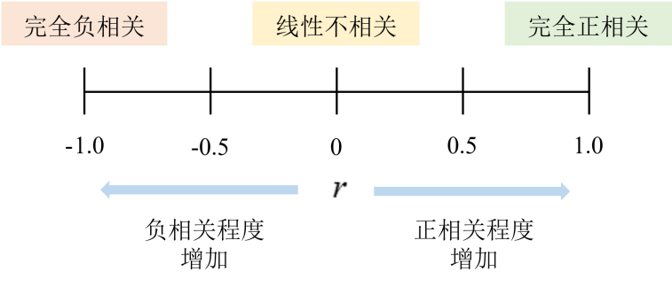
一、线性相关分析
1.2
简单线性相关分析

Slide 10
一、线性相关分析
1.2
简单线性相关分析

Slide 11
一、线性相关分析
1.2
简单线性相关分析

Slide 12
一、线性相关分析
1.2
简单线性相关分析

Slide 13
一、线性相关分析
1.2
简单线性相关分析
秩的分配：样本如果有相同的观测值，则将它们的秩排名平均。如果没有相同的观测值，直接使用观测值在排序后的位置作为秩。
例如：对于一组数据2、3、5、4，经升序排列后为2、3、4、5，则该组数据的秩分别为1、2、4、3。而对于另一组数据1、3、3、4、5，该组数据的秩依次分别为1、2.5、2.5、4、5。

Slide 14
一、线性相关分析
1.2
简单线性相关分析
电子医疗和智慧医疗的产生和发展使得医院和医疗机构生成并保存了大量的临床报告数据，其中不乏关于出血症状相关的记录，如病人的症状描述、出血的程度和持续时间等信息。现有8位病人的血小板数与出血症状程度数据。
请计算：血小板数与出血症状程度之间的Spearman秩相关系数。

Slide 15
一、线性相关分析
1.2
简单线性相关分析
步骤一：按由小到大的顺序对血小板数和出血症状进行排序
步骤二：为各观测值分配秩并计算秩差得到下表：

Slide 16
一、线性相关分析
1.2
简单线性相关分析
步骤三：得到秩差后，将秩差代入Spearman秩相关系数计算公式中求解得到：
因此，血小板数和出血症状之间的Spearman秩相关系数为-0.57，呈负相关。该结论符合医学解释：当人体受伤出血时，血小板就会以最快的速度成群结队地聚集在伤口周围，释放使血管收缩的物质，让受损血管不同程度紧闭而减少流血量。

Slide 17
一、线性相关分析
1.2
简单线性相关分析

Slide 18
一、线性相关分析
1.2
简单线性相关分析
Kendall等级相关系数 通过考虑两个变量在排名上的一致性程度来评估它们之间的相关性，也是一种非参数的相关系数。其公式定义为：
易知，当同序对数量大于异序对数量时，变量与之间存在正相关关系，并且差异越大，正相关关系越强；当同序对数量小于异序对数量时，变量与之间存在负相关关系，并且差异越大，负相关关系越强。

Slide 19
一、线性相关分析
1.2
简单线性相关分析
社交媒体平台包含大量用户的活动数据，比如：每个用户在不同帖子上的点赞数和评论数。点赞数表示用户对某个帖子的喜欢程度，而评论数则表示用户对帖子的参与程度。现有某平台8位用户的点赞评论数等级数据，见下表。数字1-8分别表示8人点赞评论等级情况，1表示最少，8表示最多。
请计算：点赞数和评论数的Kendall等级相关系数。

Slide 20
一、线性相关分析
1.2
简单线性相关分析
步骤一：计算同序对的数量。以A为例，AB，AE，AF，AG，AH为同序对，同理可得B、C、D、E、F、G、H分别贡献4、5、4、3、1、0、0个同序对。同序对总数为22。
步骤二：计算异序对个数。由于异序对总数=总对数-同序对总数，且总对数为7+6+5+4+3+2+1=28。因此，异序对总数为6。

Slide 21
一、线性相关分析
1.2
简单线性相关分析
步骤三：将同序对和异序对代入Kendall等级相关系数计算公式求解得到

Slide 22
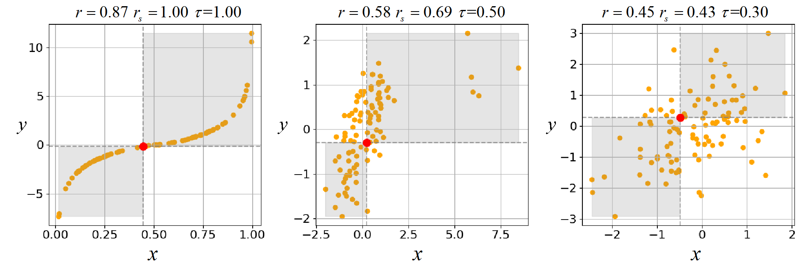
一、线性相关分析
1.2
简单线性相关分析
Pearson、Spearman和Kendall相关系数，虽然都用于衡量变量间的相关性，但它们适用场景有所不同，

Slide 23
一、线性相关分析
1.3
实践案例：网络直播大数据相关分析
选取2019年3月6日0时至2019年3月16日24时的某直播平台负载时序数据作为样本，详细阐述二元定距变量的相关分析。数据集中包含3个字段，分别为时间（time）、平台各时段的主播数量（streamers_count）和观众数量（viewers_count），共计264条样本记录。现要研究平台的观众数量和主播数量之间是否存在相关性。

Slide 24
一、线性相关分析
1.3
实践案例：网络直播大数据相关分析
数据准备。使用pandas读取数据文件，再从数据中选择最后24行，存储在名为df1的DataFrame中。
绘制散点图和折线图。使用matplotlib库中的plt.scatter和plt.plot函数分别绘制主播数量和观众数量的散点图和随时间变化的折线图。
计算Pearson相关系数。在python中，可以使用pandas库中的corr函数计算主播数量和观众数量的Pearson相关系数，判断变量间相关性，使用方法如下：

Slide 25
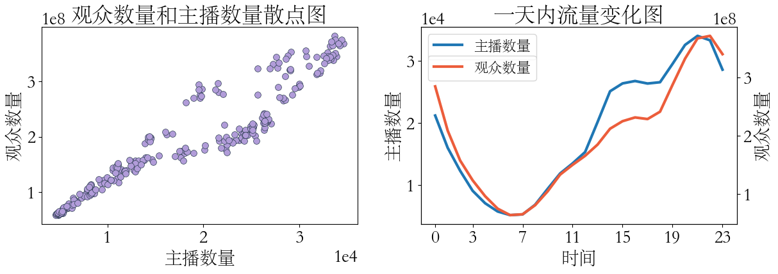
一、线性相关分析
实践案例：网络直播大数据相关分析
1.3
输出结果:
Pearson相关系数：0.9526739143065315
主播数量和观众数量的散点图大致呈直线，并且折线图呈现出极强的正相关性。二者几乎在同一时间到达峰值，随着主播数量增加，观众数量也相应增加，反之亦然。

Slide 26
一、线性相关分析
1.4
实践案例：亚马逊评论数据相关分析
亚马逊评论数据集包含了用户对不同商品的评价、评论以及商品的相关信息（如商品类别、价格、品牌等），可以用于分析用户对于商品的偏好和需求，评估商品的质量和口碑，以及预测商品的销售情况和趋势。

Slide 27
一、线性相关分析
1.4
实践案例：亚马逊评论数据相关分析
数据预处理。导入数据后使用lambda函数和apply方法，将亚马逊评论数据集中的star_rating星级评分进行逻辑判断并转换为定序数据ordinal_rating，具体为：将1-2星评分设为1，3星评分设为2，4-5星评分设为3。
计算相关系数。使用来自scipy.stats库的统计函数kendalltau和spearmanr计算ordinal_rating与helpful_votes之间的Spearman秩相关系数和Kendall等级相关系数，使用方法如下：

Slide 28
一、线性相关分析
1.4
实践案例：亚马逊评论数据相关分析
完整代码和输出结果：
Kendall相关系数的值比Spearman相关系数更高，说明商品评分和评论的有用程度之间的顺序关系更加明显，等级关系更强。

Slide 29
恳请批评指正！

